Slide 1


PROGRAM REWITALIZACJI DLA GMINY RYPIN
NA LATA 2016-2023

Slide 2
WPROWADZENIE I METODOLOGIA
PODSTAWOWE POJĘCIA

Slide 3
REWITALIZACJA
Proces wyprowadzania obszaru zdegradowanego ze stanu kryzysowego prowadzony w sposób kompleksowy, poprzez zintegrowane działania na rzecz lokalnej społeczności, przestrzeni i gospodarki, skoncentrowane terytorialnie, prowadzone przez interesariuszy rewitalizacji na podstawie programu rewitalizacji

Slide 4
STAN KRYZYSOWY
Stan wynikający z koncentracji negatywnych zjawisk
społecznych (np. bezrobocia, ubóstwa, niskiego poziomu kapitału społecznego lub poziomu edukacji)
oraz negatywnych zjawisk w przynajmniej jednej ze sfer:
gospodarczej (np. niski stopień przedsiębiorczości),
środowiskowej (np. wysoka emisja szkodliwych gazów
i pyłów),
przestrzenno-funkcjonalnej (np. utrudniony dostęp do opieki zdrowotnej) lub
technicznej (np. niedostosowanie budynków użyteczności publicznej do potrzeb osób niepełnosprawnych).

Slide 5
OBSZAR ZDEGRADOWANY
Obszar, na którym zidentyfikowano stan kryzysowy. Obszar zdegradowany może być podzielony na podobszary, w tym podobszary nieposiadające ze sobą wspólnych granic pod warunkiem stwierdzenia stanu kryzysowego na każdym
z podobszarów.

Slide 6
OBSZAR REWITALIZACJI
Cechuje się szczególną koncentracją negatywnych zjawisk i z uwagi na istotne znaczenie dla lokalnego rozwoju zamierza się na nim prowadzić rewitalizację. Obszar rewitalizacji może obejmować całość lub część obszaru zdegradowanego. Obszar rewitalizacji może być podzielony na podobszary, w tym podobszary nieposiadające ze sobą wspólnych granic. Obszar rewitalizacji nie może obejmować więcej niż:
20% powierzchni gminy
30% mieszkańców gminy

Slide 7
WPROWADZENIE I METODOLOGIA
ZASADY PROGRAMOWANIA REWITALIZACJI

Slide 8
PROGRAM REWITALIZACJI
Uchwalony przez radę gminy wieloletni program działań w sferze społecznej oraz przynajmniej jednej ze sfer: gospodarczej, przestrzenno-funkcjonalnej, technicznej, środowiskowej, który ma na celu wyprowadzenie obszarów rewitalizacji ze stanu kryzysowego oraz stworzenie warunków do ich zrównoważonego rozwoju. Program rewitalizacji stanowi narzędzie planowania, koordynowania i integrowania różnorodnych aktywności w ramach rewitalizacji.

Slide 9
PROGRAM REWITALIZACJI
GMINY RYPIN
Program rewitalizacji dla Gminy Rypin został opracowany od podstaw, na podstawie wytycznych województwa kujawsko-pomorskiego zawartych w opracowaniu:
ZASADY PROGRAMOWANIA PRZEDSIĘWZIĘĆ REWITALIZACYJNYCH W CELU UBIEGANIA SIĘ O ŚRODKI FINANSOWE W RAMACH REGIONALNEGO PROGRAMU OPERACYJNEGO WOJEWÓDZTWA KUJAWSKO-POMORSKIEGO NA LATA 2014-2020
oraz na podstawie:
„WYTYCZNYCH W ZAKRESIE REWITALIZACJI W PROGRAMACH OPERACYJNYCH NA LATA 2014-2020” MINISTERSTWA INFRASTRUKTURY I ROZWOJU Z DN. 3 LIPCA 2015 R.

Slide 10
PROGRAM REWITALIZACJI
GMINY RYPIN
PROGRAM REWITALIZACJI
KOMPLEKSOWOŚĆ
KONCENTRACJA
KOMPLEMENTARNOŚĆ
PARTYCYPACJA

Slide 11
ASPEKT SPOŁECZNY
Najważniejszy w rewitalizacji jest aspekt społeczny. Z tego względu należy przede wszystkim zaplanować działania ukierunkowane na zmniejszenie lub eliminację negatywnych zjawisk społecznych występujących na danym obszarze. Są to tzw. działania „miękkie” (finansowane ze środków EFS).
W ramach programu rewitalizacji można zaplanować także projekty infrastrukturalne, tzw. projekty „twarde” (finansowane ze środków EFRR), ale muszą one pełnić funkcję uzupełniającą wobec działań „miękkich”.

Slide 12
PRZYKŁADOWY SCHEMAT DZIAŁAŃ REWITALIZACYJNYCH #1
DZIAŁANIA SPOŁECZNE Z EFS
PROJEKT MIĘKKI A
PROJEKT MIĘKKI B
DZIAŁANIA INFRASTRUKTURALNE Z EFRR
PROJEKT TWARDY
ZAKŁADANY REZULTAT REWITALIZACJI

Slide 13
PRZYKŁADOWY SCHEMAT DZIAŁAŃ REWITALIZACYJNCYH #2
DZIAŁANIA INFRSTRUKTURALNE Z EFRR
PROJEKT TWARDY
DZIAŁANIA SPOŁECZNE Z EFS
PROJEKT MIĘKKI
ZAKŁADANY REZULTAT REWITALIZACJI

Slide 14
DIAGNOZA GMINY

Slide 15
PROBLEMY
Niedostateczna ilość i jakość dróg gminnych
Niedostateczny rozwój funkcji turystyczno-rekreacyjnej
Brak gospodarstw agroturystycznych
Brak rozwiniętej bazy kulturalno-artystycznej
Niepełne zwodociągowanie gminy
Zły stan techniczny części sieci wodociągowej

Slide 16
PROBLEMY
Brak gazyfikacji Gminy
Niewielkie wykorzystanie energii odnawialnej do wytwarzania energii cieplnej
Bezrobocie, zbyt mała ilość podmiotów gospodarczych tworzących miejsca pracy
Zbyt duże zatrudnienie w rolnictwie
Nie w pełni wykorzystane walory turystyczno-rekreacyjne

Slide 17
PROBLEMY
Wykształcenie mieszkańców niedopasowane do potrzeb rynku pracy
Wzrastająca liczba osób obejmowanych pomocą społeczną
Niedostatecznie rozwinięta baza kulturalno-artystyczna
Zły stan obiektów zabytkowych na terenie Gminy
Słabe połączenia komunikacyjne z Rypinem

Slide 18
POTENCJAŁ
Atrakcyjne położenie geograficzne Gminy w centralnej części Polski, na szlaku wiodącym z Kujaw na Warmię oraz
z Pomorza na Mazowsze
Dogodne położenie Gminy przy znaczących szlakach komunikacyjnych
Stosunkowo bliskie sąsiedztwo dwóch dużych aglomeracji miejskich: Torunia i Bydgoszczy
Tereny atrakcyjne przyrodniczo

Slide 19
POTENCJAŁ
Duży udział ludności w wieku produkcyjnym
Potencjał kulturalny mieszkańców gminy
Napływ ludności spoza gminy wynikający z większego zainteresowania mieszkańców dużych aglomeracji miejskich osiedlaniem się poza miastem
Przedsiębiorczość, kreatywność i innowacyjność młodego pokolenia

Slide 20
POTENCJAŁ
Wykorzystanie krajowych i zagranicznych środków pomocowych na rozbudowę i modernizację infrastruktury
Agroturystyka i ekoturystyka
Wykorzystanie istniejących obiektów kulturalnych do promocji turystki kulturowej
Aktywność społeczna
Dobra współpraca z miastem Rypin

Slide 21
ANALIZA WSKAŹNIKOWA GMINY
Analizę gminy przeprowadzono w oparciu o listę wskaźników dla ujawnienia stanu kryzysowego, która stanowi załącznik nr 3 do „Zasad programowania przedsięwzięć rewitalizacyjnych w celu ubiegania się o środki finansowe w ramach Regionalnego Programu Operacyjnego Województwa Kujawsko-Pomorskiego na lata 2014-2020”

Slide 22
ANALIZOWANE WSKAŹNIKI
Stosunek ludności w wieku poprodukcyjnym względem ludności w ludności ogółem na danym obszarze
Udział bezrobotnych pozostających bez pracy ponad 24 miesiące w ogóle bezrobotnych na danym obszarze
Udział dzieci do lat 17, na które rodzice otrzymują zasiłek rodzinny w liczbie dzieci, w tym samym wieku

Slide 23
WYZNACZANIE OBSZARU ZDEGRADOWANEGO
Sołectwo należy włączyć do obszaru zdegradowanego, jeśli na jego terenie
identyfikuje się co najmniej 2 problemy społeczne mierzone wskaźnikami spośród tych, które określone zostały na liście wskaźników stanu kryzysowego
stwierdzono występowanie przestrzeni zdegradowanych lub zdiagnozowano stan kryzysowy (negatywne zjawiska ze sfery gospodarczej, środowiskowej, przestrzenno-funkcjonalnej lub technicznej).
Maksymalnie 20% obszaru gminy
Maksymalnie 30% ludności gminy

Slide 24
LP | Sołectwo | Udział ludności w wieku poprodukcyjnym w ludności ogółem na danym obszarze | Udział bezrobotnych pozostających bez pracy ponad 24 miesiące w ogóle bezrobotnych na danym obszarze | Udział dzieci do lat 17, na które rodzice otrzymują zasiłek rodzinny w liczbie dzieci w tym samym wieku | Liczba negatywnych cech
1 | Gmina Rypin | 11,48 | 27,46 | 53,65 | -
2 | Balin | 12,07 | 39,13 | 44,19 | 2
3 | Borzymin | 14,21 | 42,86 | 47,14 | 2
4 | Cetki | 9,90 | 21,43 | 86,11 | 1
5 | Czyżewo | 9,21 | 31,25 | 45,33 | 1
6 | Dębiany | 12,92 | 25,00 | 60,94 | 2
7 | Dylewo | 12,11 | 0,00 | 47,37 | 1
8 | Głowińsk | 12,37 | 31,82 | 51,85 | 2
9 | Godziszewy | 8,08 | 66,67 | 45,68 | 1
10 | Jasin | 12,56 | 10,53 | 70,27 | 2
11 | Kowalki | 11,20 | 16,67 | 33,88 | 0

Slide 25
LP | Sołectwo | Udział ludności w wieku poprodukcyjnym w ludności ogółem na danym obszarze | Udział bezrobotnych pozostających bez pracy ponad 24 miesiące w ogóle bezrobotnych na danym obszarze | Udział dzieci do lat 17, na które rodzice otrzymują zasiłek rodzinny w liczbie dzieci w tym samym wieku | Liczba negatywnych cech
12 | Linne | 9,82 | 27,27 | 55,56 | 1
13 | Marianki | 11,72 | 27,78 | 56,41 | 3
14 | Podole | 9,52 | 14,29 | 25,00 | 0
15 | Puszcza Rządowa | 10,34 | 43,33 | 84,29 | 2
16 | Rusinowo | 11,33 | 12,50 | 37,72 | 0
17 | Rypałki Prywatne | 8,80 | 14,29 | 38,46 | 0
18 | Sadłowo | 13,02 | 28,00 | 65,12 | 3
19 | Nowe Sadłowo | 13,81 | 0,00 | 52,63 | 1
20 | Sikory | 9,55 | 37,50 | 30,56 | 1
21 | Starorypin Rządowy | 9,76 | 25,00 | 100,00 | 1
22 | Starorypin Prywatny | 12,53 | 26,09 | 57,35 | 2
23 | Stawiska | 11,93 | 45,45 | 59,09 | 3
24 | Stępowo | 13,51 | 29,41 | 65,08 | 3
25 | Zakrocz | 15,38 | 42,86 | 27,59 | 2

Slide 26
Program Rewitalizacji dla Gminy Rypin
na lata 2016-2023
OBSZAR ZDEGRADOWANY GMINY
Na terenie sołectw Balin, Borzymin, Dębiany, Głowińsk, Jasin, Marianki, Puszcza Rządowa, Sadłowo, Starorypin Prywatny, Stawiska, Stępowo oraz Zakrocz zdiagnozowano co najmniej dwa negatywne (czyli mniej korzystne w stosunku do średniej dla Gminy) wskaźniki społeczne. Łączna powierzchnia wszystkich obszarów o skumulowanych negatywnych cechach to 7353,31 ha. Zgodnie z zasadami prowadzenia delimitacji sprawdzono dodatkowe kryteria, polegające na porównaniu sołectw ze średnią gminy pod względem liczby zarejestrowanych podmiotów gospodarczych osób fizycznych na 100 mieszkańców w wieku produkcyjnym.

Slide 27
LP | Sołectwa | Liczba osób w wieku produkcyjnym | Aktywna działalność gospodarcza osób fizycznych | Liczba zarejestrowanych podmiotów gospodarczych osób fizycznych na 100 mieszkańców w wieku produkcyjnym
1 | Gmina Rypin | 5 172 | 248 | 4,91
2 | Balin | 294 | 13 | 4,42
3 | Borzymin | 234 | 11 | 4,70
4 | Dębiany | 167 | 5 | 2,99
5 | Dylewo | 127 | 6 | 4,72
6 | Głowińsk | 371 | 22 | 5,93
7 | Jasin | 149 | 9 | 6,04
8 | Marianki | 255 | 13 | 5,10
9 | Puszcza Rządowa | 237 | 7 | 2,95
10 | Sadłowo | 344 | 16 | 4,65
11 | Nowe Sadłowo | 116 | 6 | 5,17
12 | Starorypin Prywatny | 290 | 11 | 3,79
13 | Stawiska | 145 | 3 | 2,07
14 | Stępowo | 263 | 15 | 5,70
15 | Zakrocz | 133 | 5 | 3,76

Slide 28
Program Rewitalizacji dla Gminy Rypin
na lata 2016-2023
OBSZAR ZDEGRADOWANY GMINY
W oparciu o wskazany zestaw kryteriów, do obszaru zdegradowanego na terenie Gminy Rypin zaliczają się następujące miejscowości:
Balin
Borzymin
Dębiany
Dylewo
Puszcza Rządowa
Sadłowo
Starorypin Prywatny
Stawiska
Zakrocz
Miejscowości te zajmują łącznie 45,9% powierzchni gminy i obejmują 38,4% mieszkańców gminy (powyżej dopuszczalnego kryterium).

Slide 29
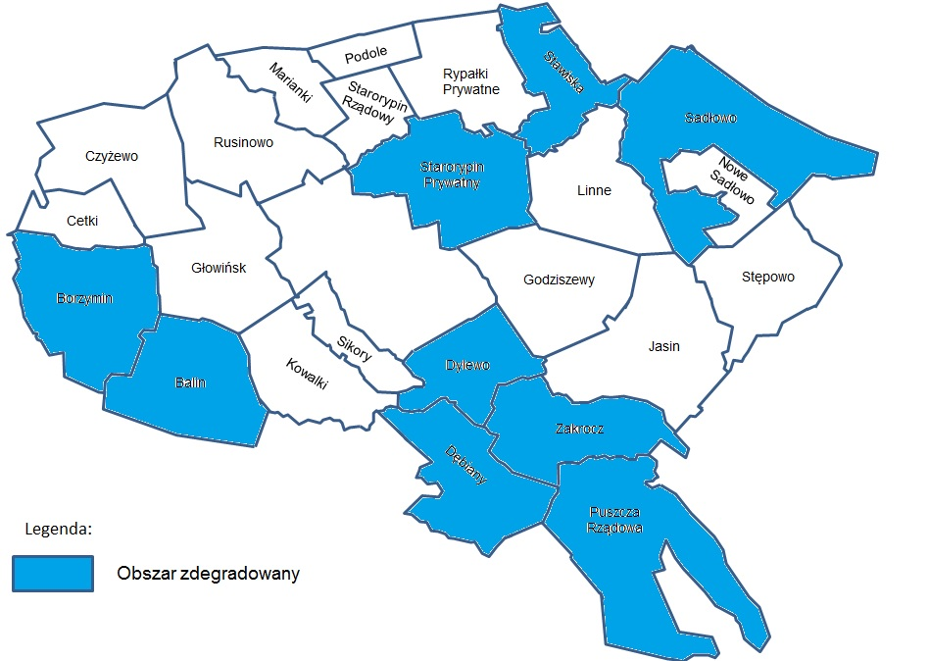
OBSZAR ZDEGRADOWANY

Slide 30
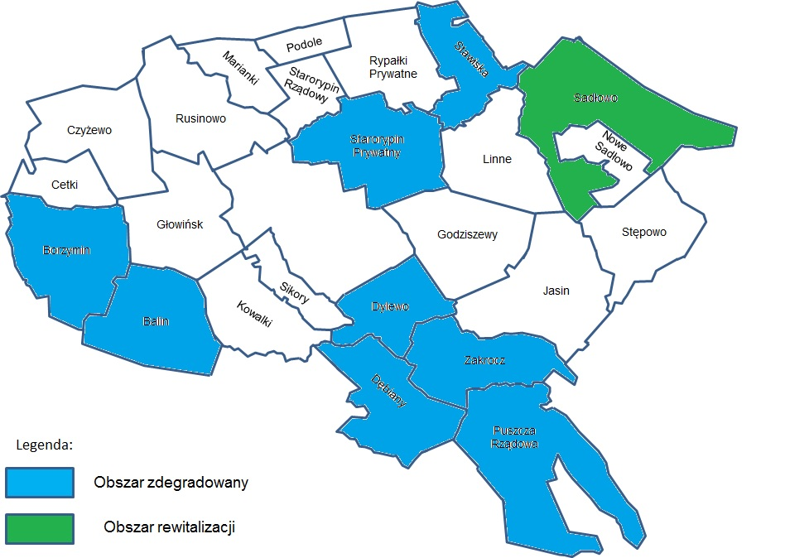
OBSZAR REWITALIZACJI

Slide 31
PROPONOWANE DZIAŁANIA REWITALIZACYJNE
W ramach „Programu Rewitalizacji dla Gminy Rypin na lata 2016-2023” zaplanowano przedsięwzięcia „miękkie” ukierunkowane na zniwelowanie problemów w sferze społecznej. Głównym celem tych przedsięwzięć będzie włączanie i zapobieganie marginalizacji mieszkańców z defaworyzowanych grup społecznych (m.in. osób starszych, bezrobotnych, dzieci z ubogich rodzin).

Slide 32
GŁÓWNY CEL ORAZ KIERUNKI DZIAŁAŃ REWITALIZACYJNYCH
Cel główny
Ożywienie Społeczne Gminy Rypin
Wzrost aktywności społecznej mieszkańców Gminy
Zmniejszenie poziomu ubóstwa i wykluczenia społecznego

Slide 33
PRZEDSIĘWZIĘCIA REWITALIZACYJNE
Pracowania artystyczna
i sala wykładowa
Warsztaty artystyczne
Plenery artystyczne
Wycieczki turystyczne
Przystanek Rajdu Grunwaldzkiego

Slide 34
PARTYCYPACJA SPOŁECZNA
Partycypacja społeczna była realizowana na trzech głównych płaszczyznach tematycznych:
1
Diagnozowanie i wyznaczanie OZ i propozycji OR
2
Opracowywanie PR
3
Ustalanie zasad powoływania i funkcjonowania Zespołu ds. realizacji programu rewitalizacji (ZRPR) - forma kontroli obywatelskiej nad PR

Slide 35
PROPOZYCJA SKŁADU ZESPÓŁU DS. REALIZACJI PROGRAMU REWITALIZACJI
PRZEDSTAWICIELE WŁADZ GMINY
PRZEDSIĘBIORCY
PRZEDSTAWICIELE ORGANIZACJI POZARZĄDOWYCH
MIESZKAŃCY
???

Slide 36
PROPOZYCJA SKŁADU ZESPÓŁU DS. REALIZACJI PROGRAMU REWITALIZACJI
Wybór kandydatów na członków Zespołu ds. realizacji programu rewitalizacji zostanie poprzedzony zbieraniem kandydatur przez minimum 14 dni. Ogłoszenie dotyczące naboru zostanie zamieszczone na stronie internetowej Gminy Rypin oraz stronie Biuletynu Informacji Publicznej Gminy. Wybór nastąpi
w określonym z góry terminie, w miejscu do tego przeznaczonym, a kandydaci zostaną wybrani zwykłą większością głosów na spotkaniu elekcyjnym.

Slide 37
PROPOZYCJA SKŁADU ZESPÓŁU DS. REALIZACJI PROGRAMU REWITALIZACJI
Zespół ds. Realizacji Programu Rewitalizacji
2016 2017 2018 2019 2020 2021 2022 2023
Sprawozdanie
Ocena
Aktualizacja

Slide 38
PROPOZYCJA SKŁADU ZESPÓŁU DS. REALIZACJI PROGRAMU REWITALIZACJI
Wszelkie ważne decyzje związane z procesem realizacji Programu Rewitalizacji tj. aktualizacja będą opiniowane przez ZRPR, a decyzja zostanie podjęta gdy zostanie zaakceptowana przez:
Wójta
lub min. 2/3 członków ZRPR
lub min. 250 przedstawicieli grup interesariuszy z obszaru rewitalizacji

Slide 39
Dziękuję za uwagę.

Slide 40
Pytania:
1. Jakie grupy powinny reprezentować osoby wchodzące w skład Zespołu ds. Realizacji Programu Rewitalizacji ?
2. Ile osób powinien liczyć Zespół ds. Realizacji Programu Rewitalizacji ?
3. Ile lat powinna trwać kadencja Zespołu ds. Realizacji Programu Rewitalizacji ?
4. Jakie kompetencje i obowiązki powinni mieć członkowie zespołu ds. Realizacji Programu Rewitalizacji ?

